Slide 1
Горячий завтрак в МОУ «СОШ №1 г. Ртищево Саратовской области»

Slide 2
Повар МОУ «Сош №1 г. Ртищево Саратовской области»
Коськова
Елена Евгеньевна
1

Slide 3
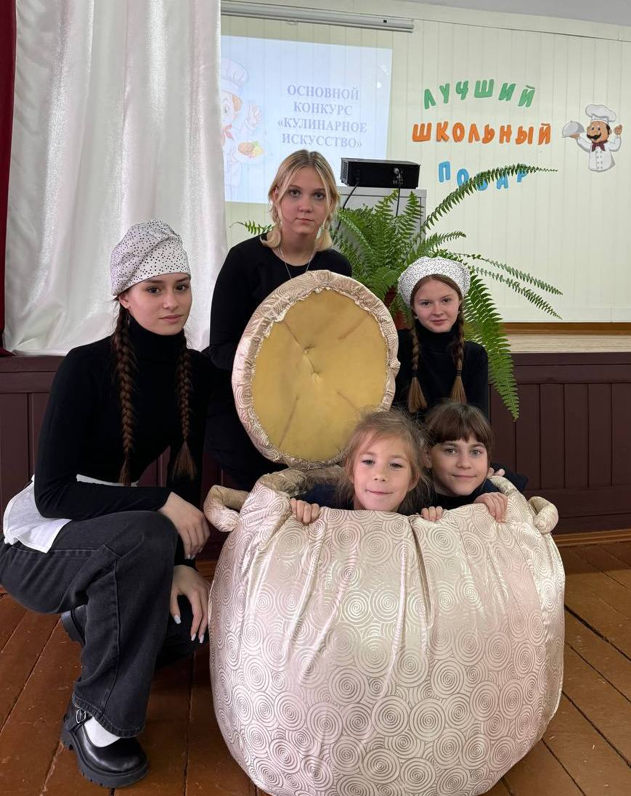
Утром рано спозаранку детвора спешит учиться
После первого урока она в столовую примчится
Как помочь мозгу работать, на уроках не скучать,
на все вопросы педагога только верно отвечать?
2

Slide 4
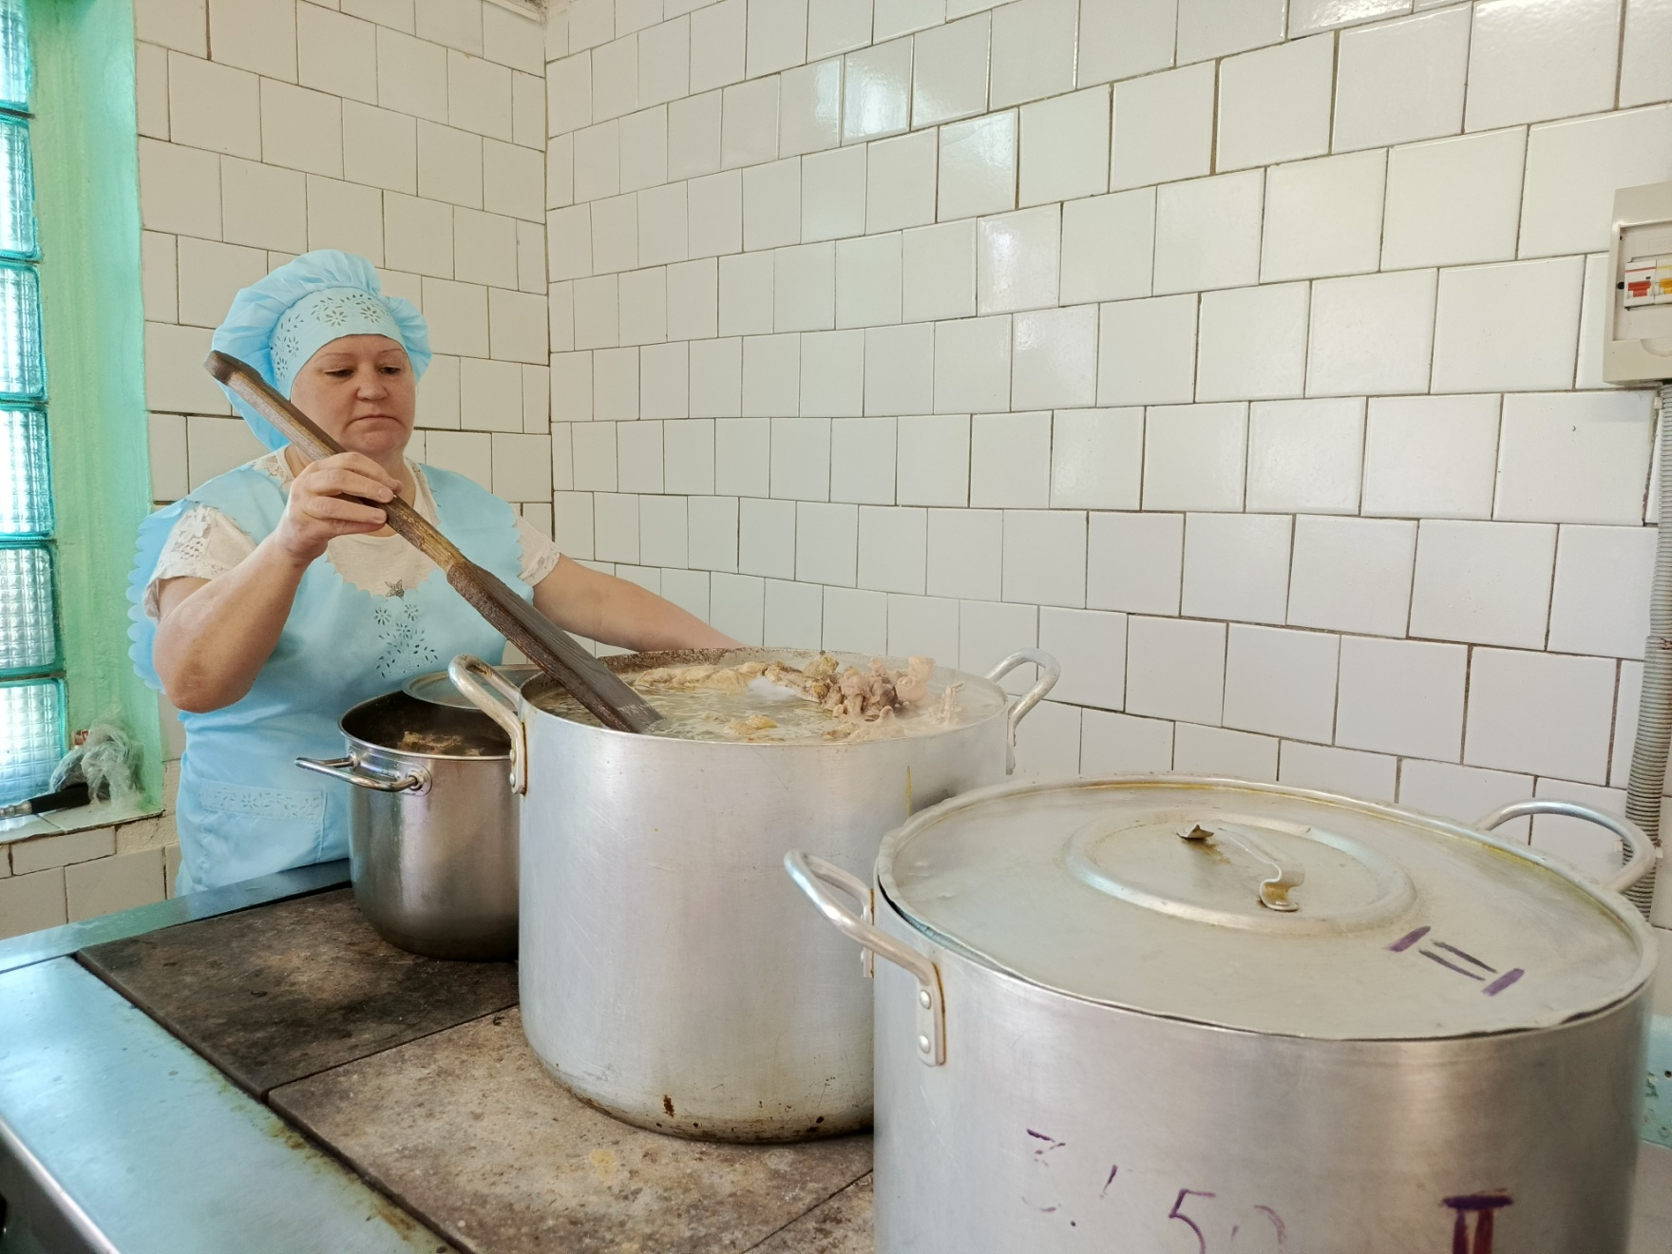
3
А в столовой тетя Лена, лучше повара не сыщешь
Всех накормит, улыбнется, и добавки не жалеет…

Slide 5
4
Потому что понимает, что гранит науки твердый
И без калорий никак его ученик не одолеет

Slide 6
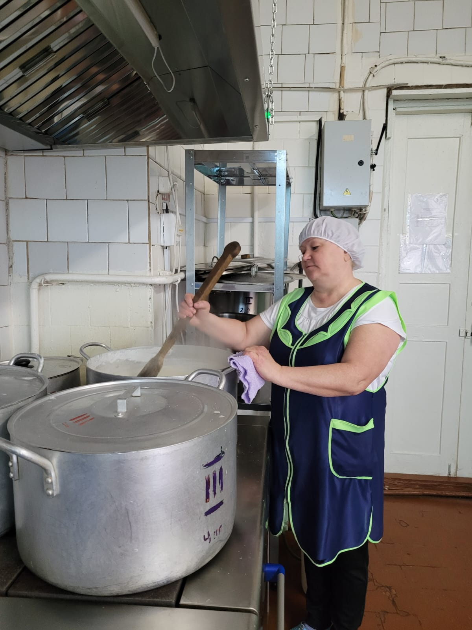
5
Посмотри, как виртуозно варит нам горячий завтрак!

Slide 7
6
Хлеб всем в меру нарезает!

Slide 8
7
Каша просто объеденье!

Slide 9
8
Чай как в санатории!

Slide 10
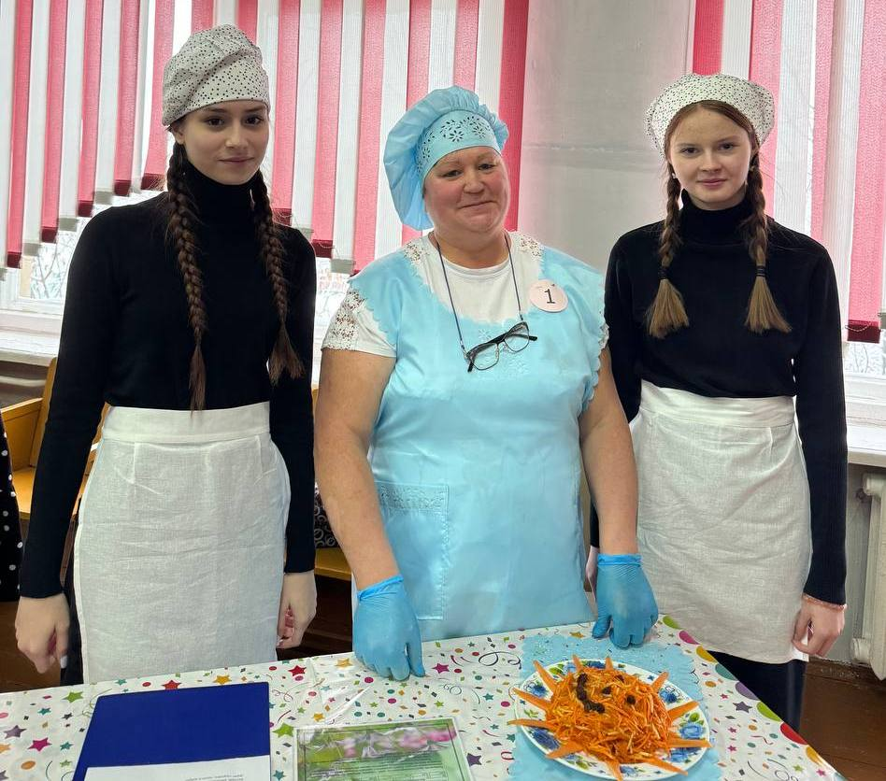
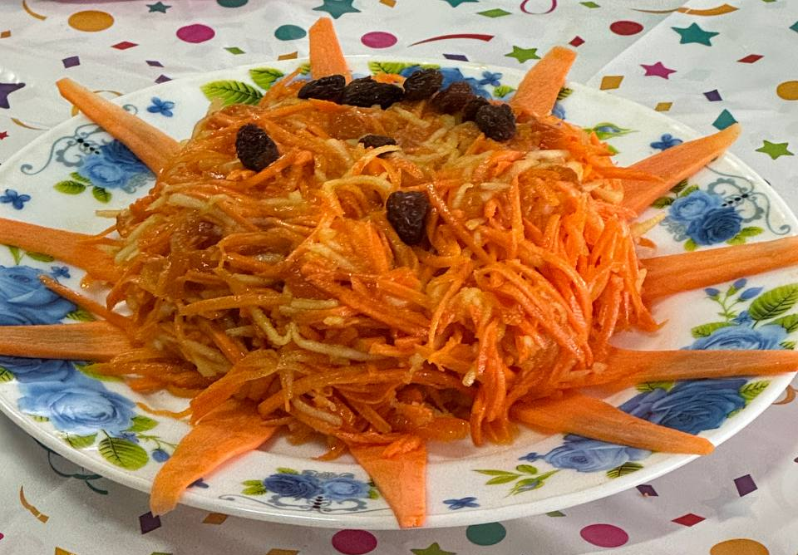
Волшебный салат на блюде сияет,
Как солнечный диск, что с небес озаряет.
Морковка, как лучик, нам светит с тобой,
Сплетается с яблоком и курагой.
Изобилие цвета, источник тепла,
Салат в форме солнца – мечта для стола!
Зелень травинок вокруг окружает,
Каждый, кто взглянет – лето вспоминает.
Собрать это блюдо – как искусство создать,
Чтоб здоровья прибавить и вас порадовать!
В каждую порцию сердце вложила
Солнечный свет и частичку души.
Вкушай, наслаждайся, смотри, как оно,
Дарит здоровье, тепло и добро!
9

Slide 11
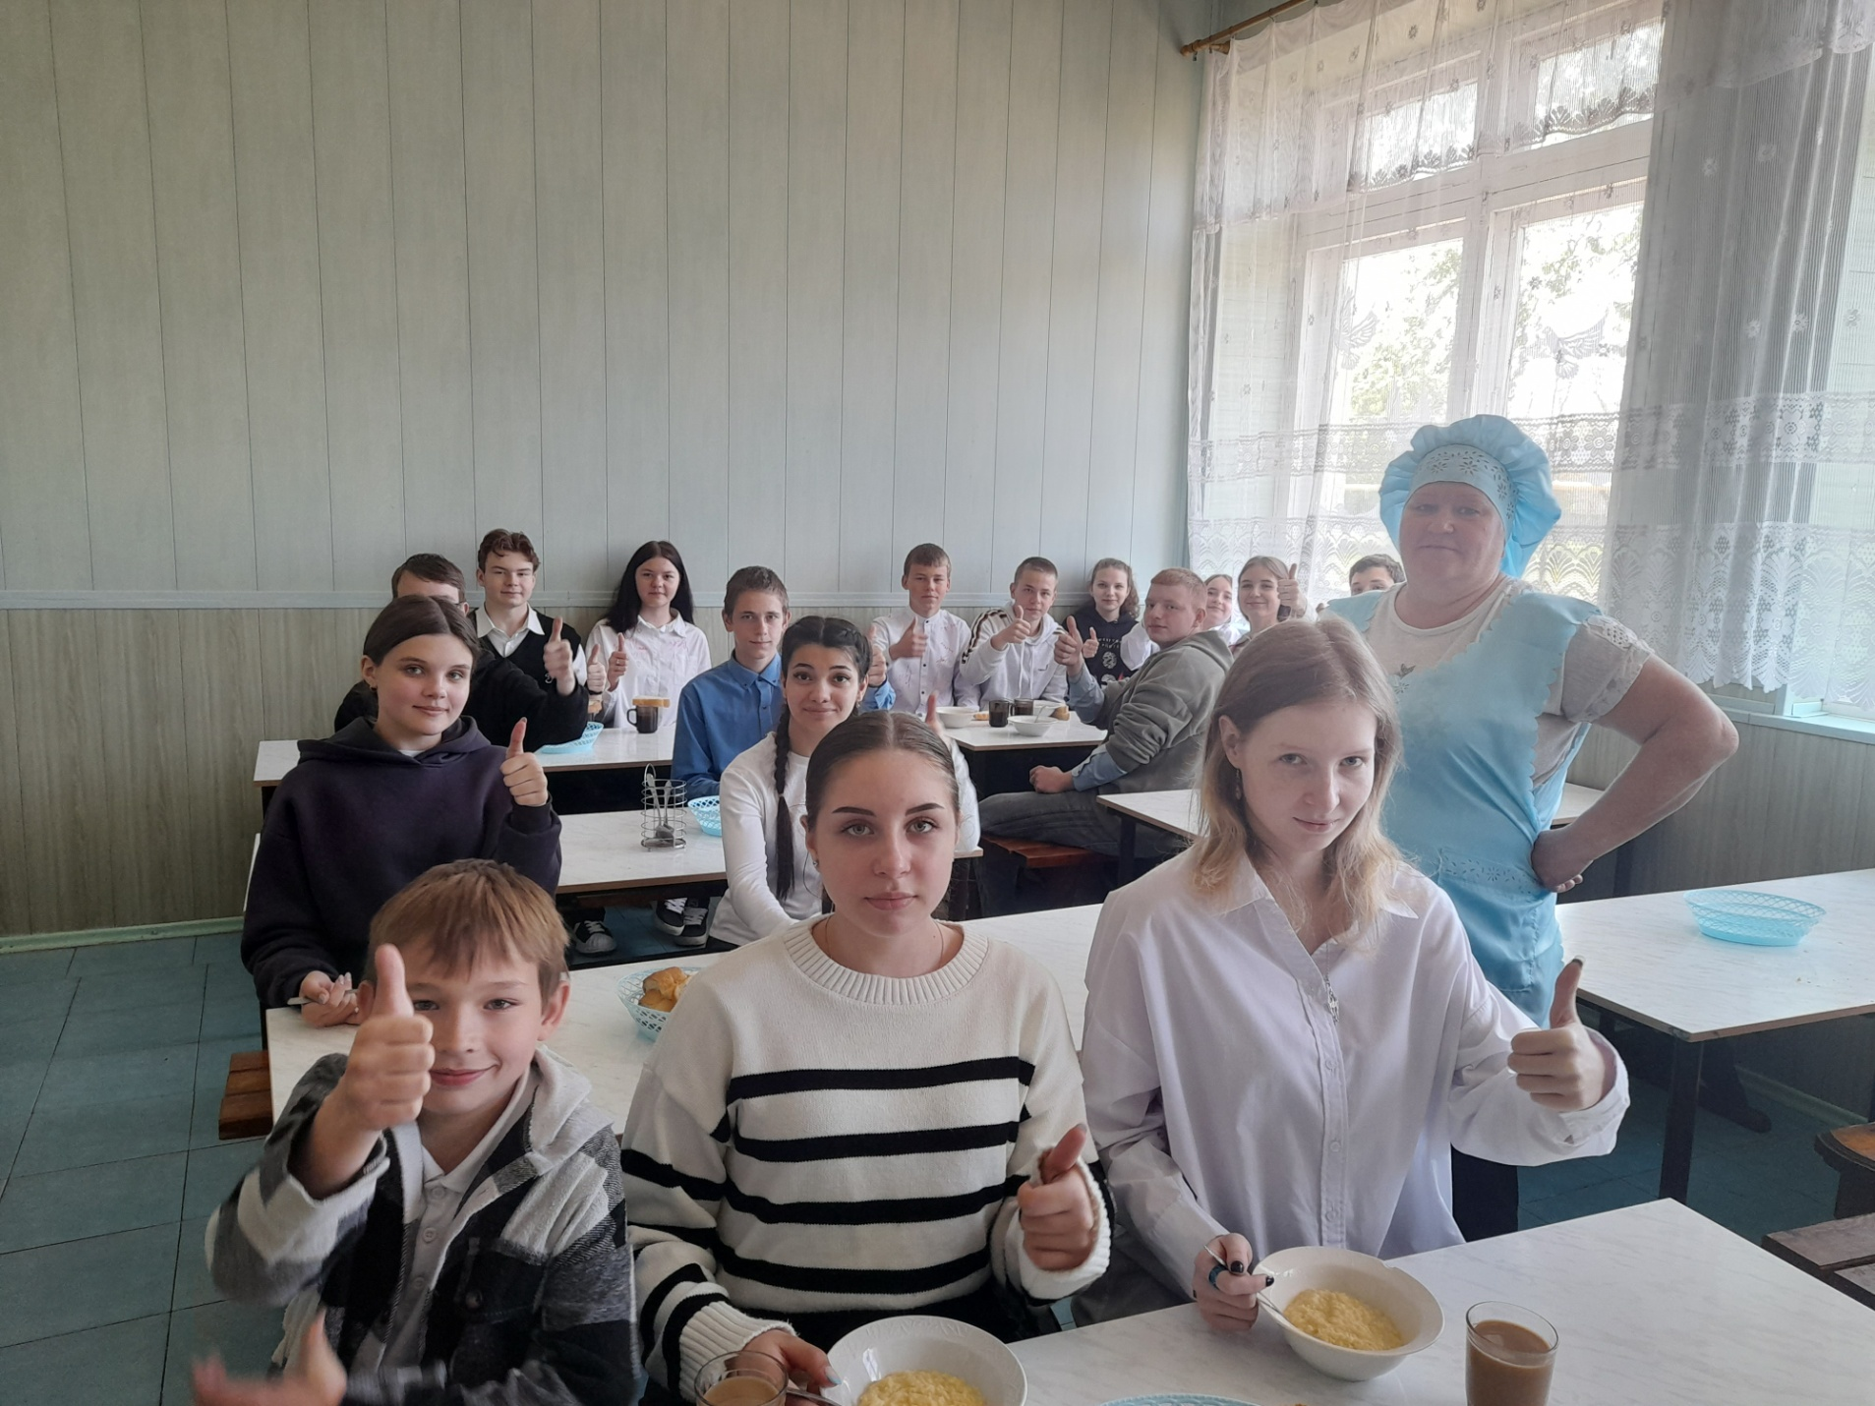
10
И на месте, как одна, все наши калории!

